Slide 1
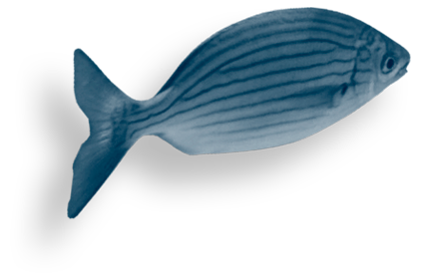
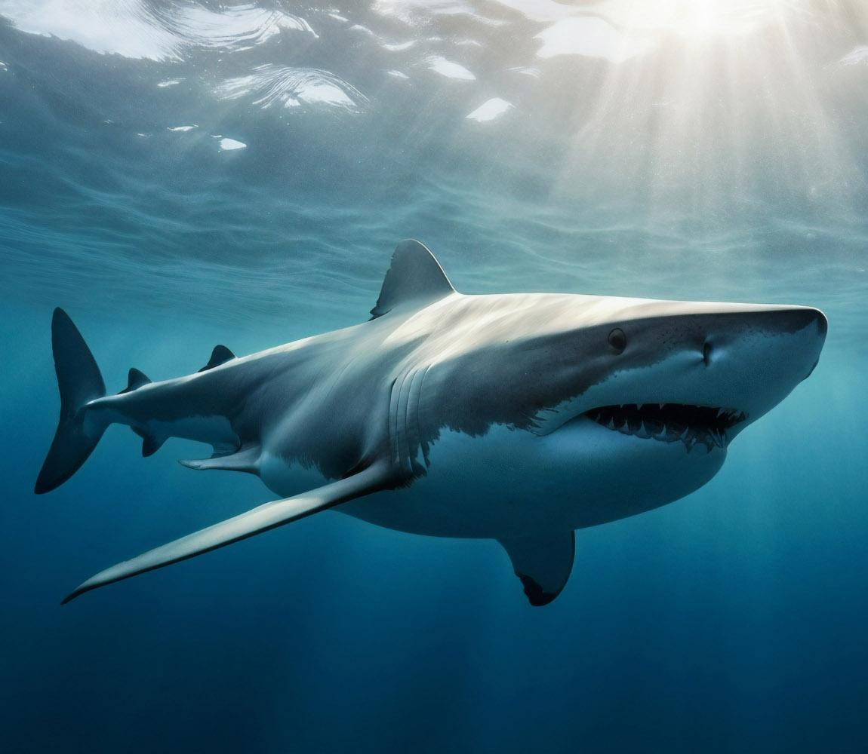
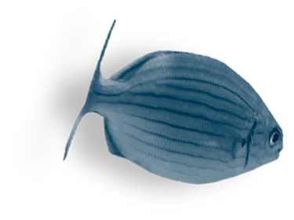
Análisis de Ataques de Tiburones
AquaVentura S.L.
Rocío Jiménez &
Borja Mendieta

Slide 2
AGENDA
01
03
Quiénes somos y nuestra misión.
02
Objetivos del análisis y diagnóstico:
Zonas geográficas mas peligrosas.
Las actividades mas peligrosas.
Las franjas horarias mas peligrosas.
Las diferencias de ataques por genero y edad.
Las franjas horarias mas peligrosas.
Conclusiones finales.

Slide 3
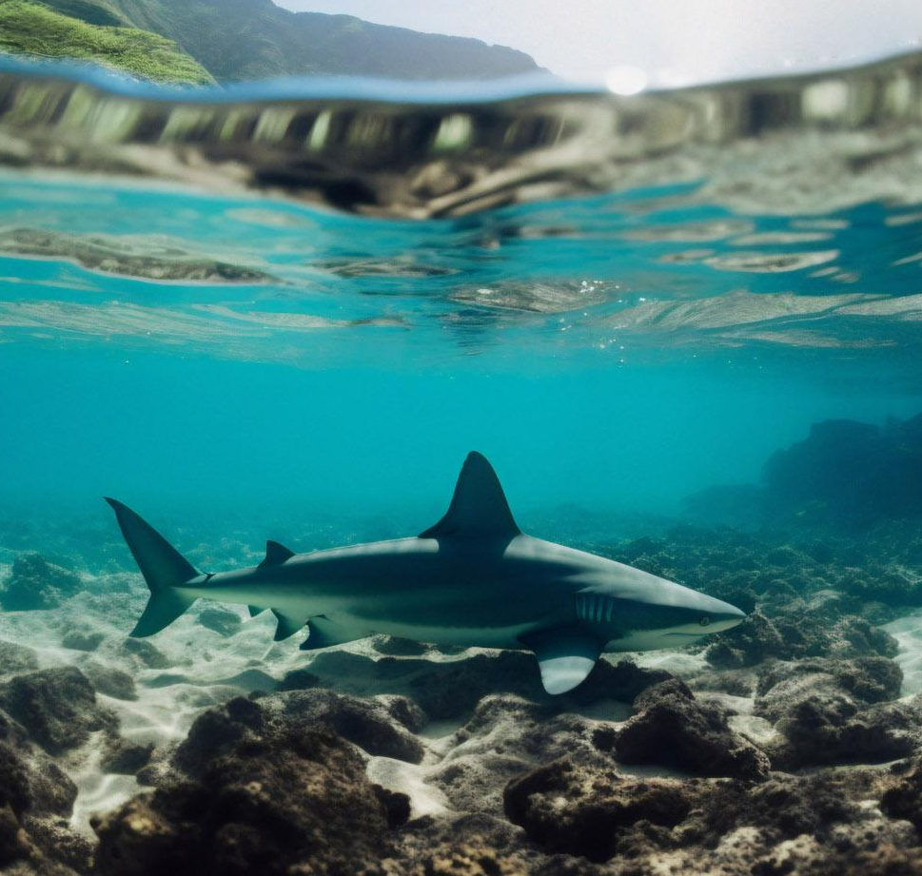
¡Bienvenidos a AquaVentura S.L.!
Somos una empresa líder especializada en experiencias turísticas acuáticas, comprometida con ofrecer aventuras inolvidables, seguras y sostenibles. Desde emocionantes expediciones de buceo, escapadas de surf, hasta simplemente disfrutar de un baño en las mejores playas del mundo. Nuestro equipo de profesionales está listo para llevarte a descubrir la magia del mar siempre de una forma segura y divertida. ¡Sumérgete en tu próxima gran aventura con nosotros!

Slide 4
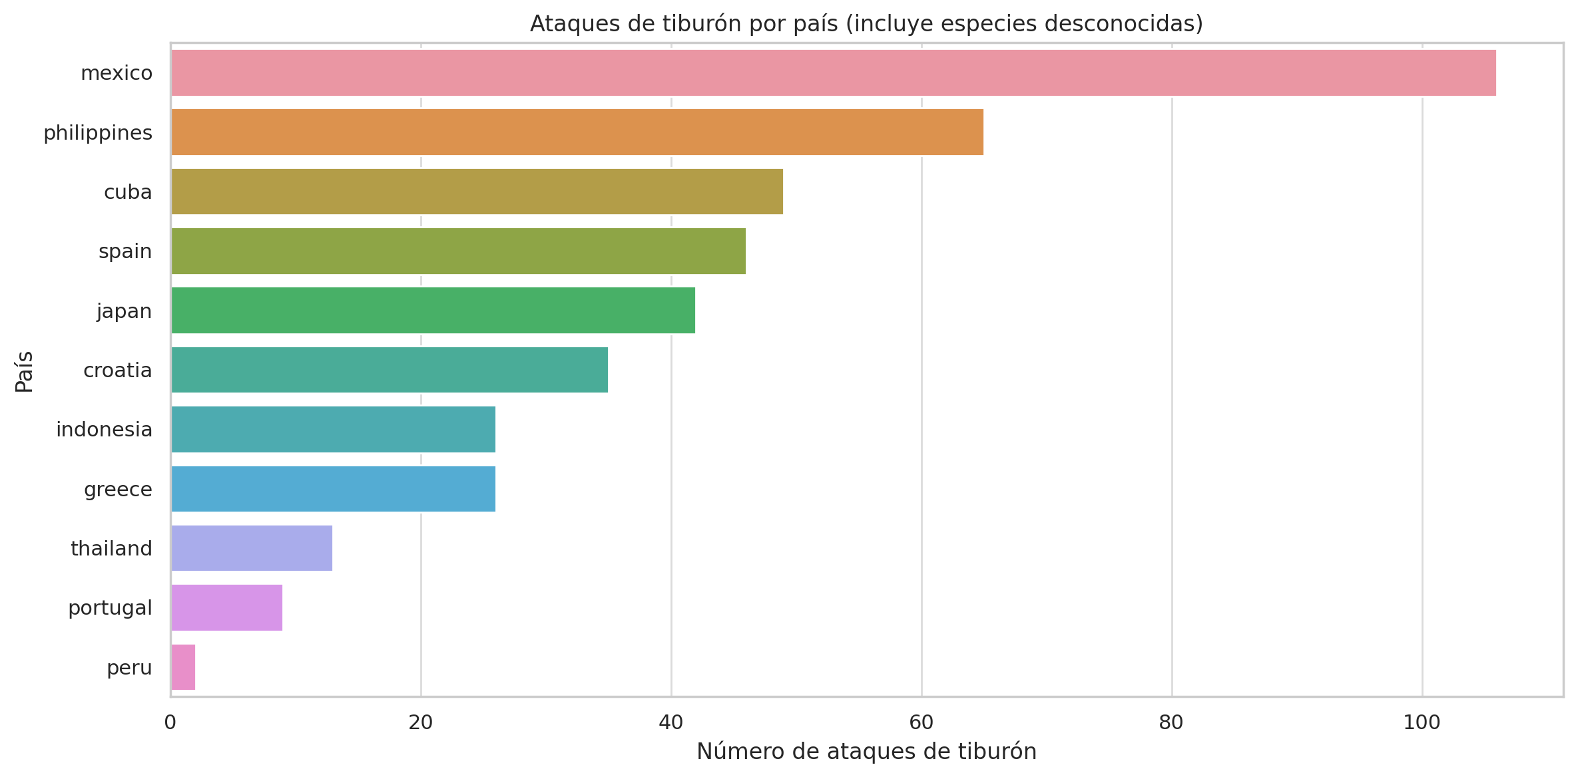
Análisis Regional
Distribución de ataques por PAÍS donde la empresa tiene sedes.

Slide 5
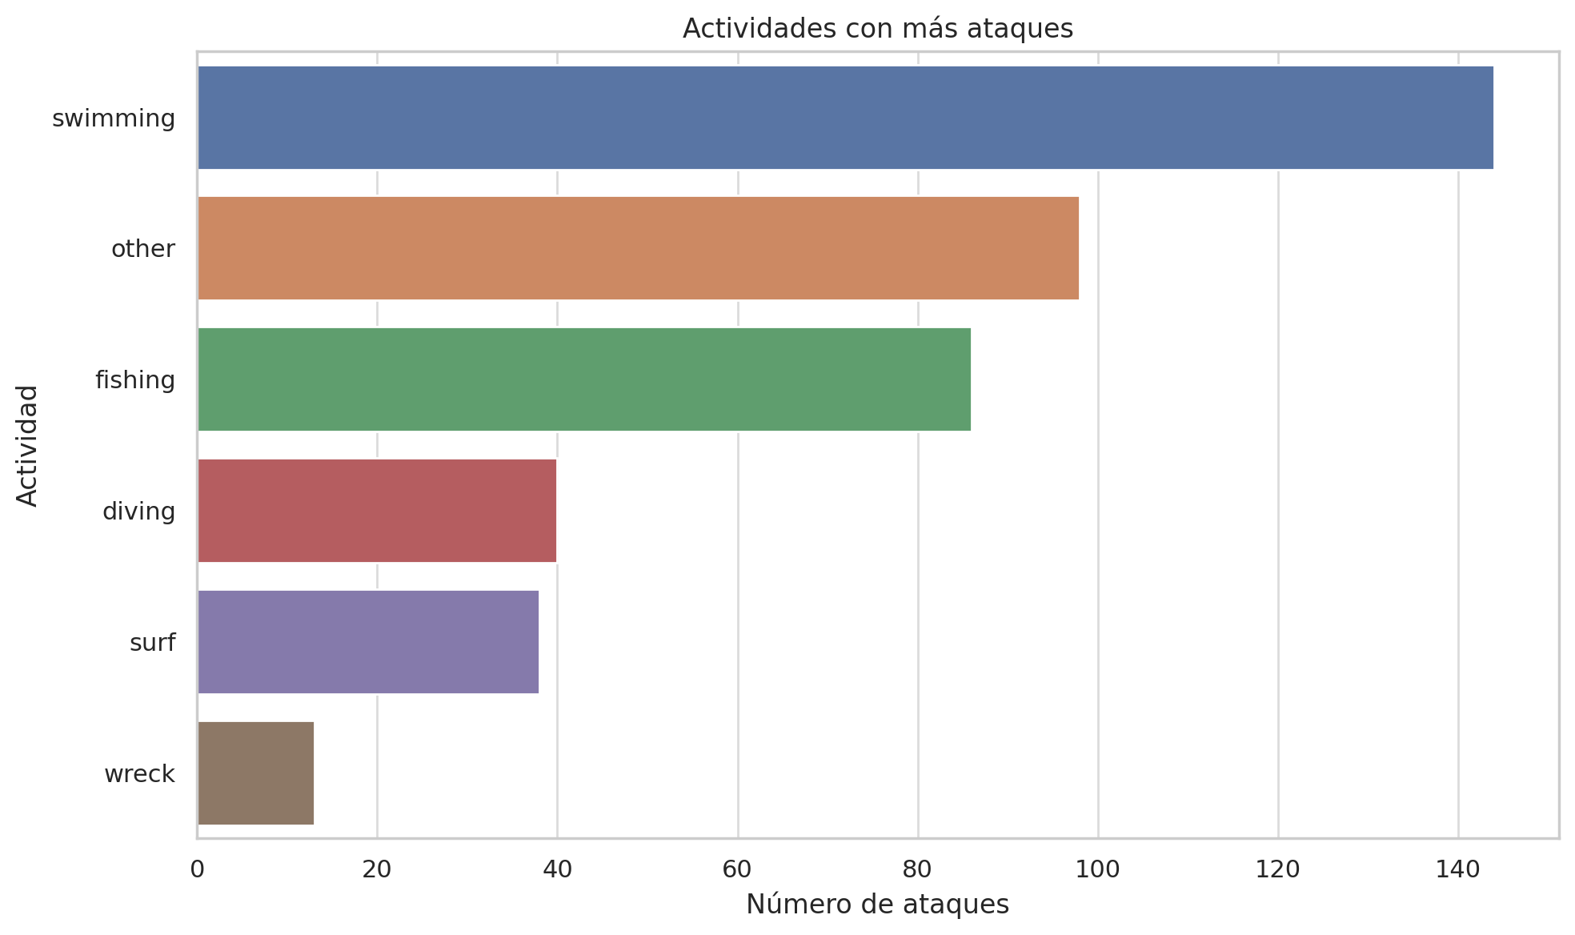
Tipos de Ataques
Distribución de ataques por ACTIVIDAD

Slide 6
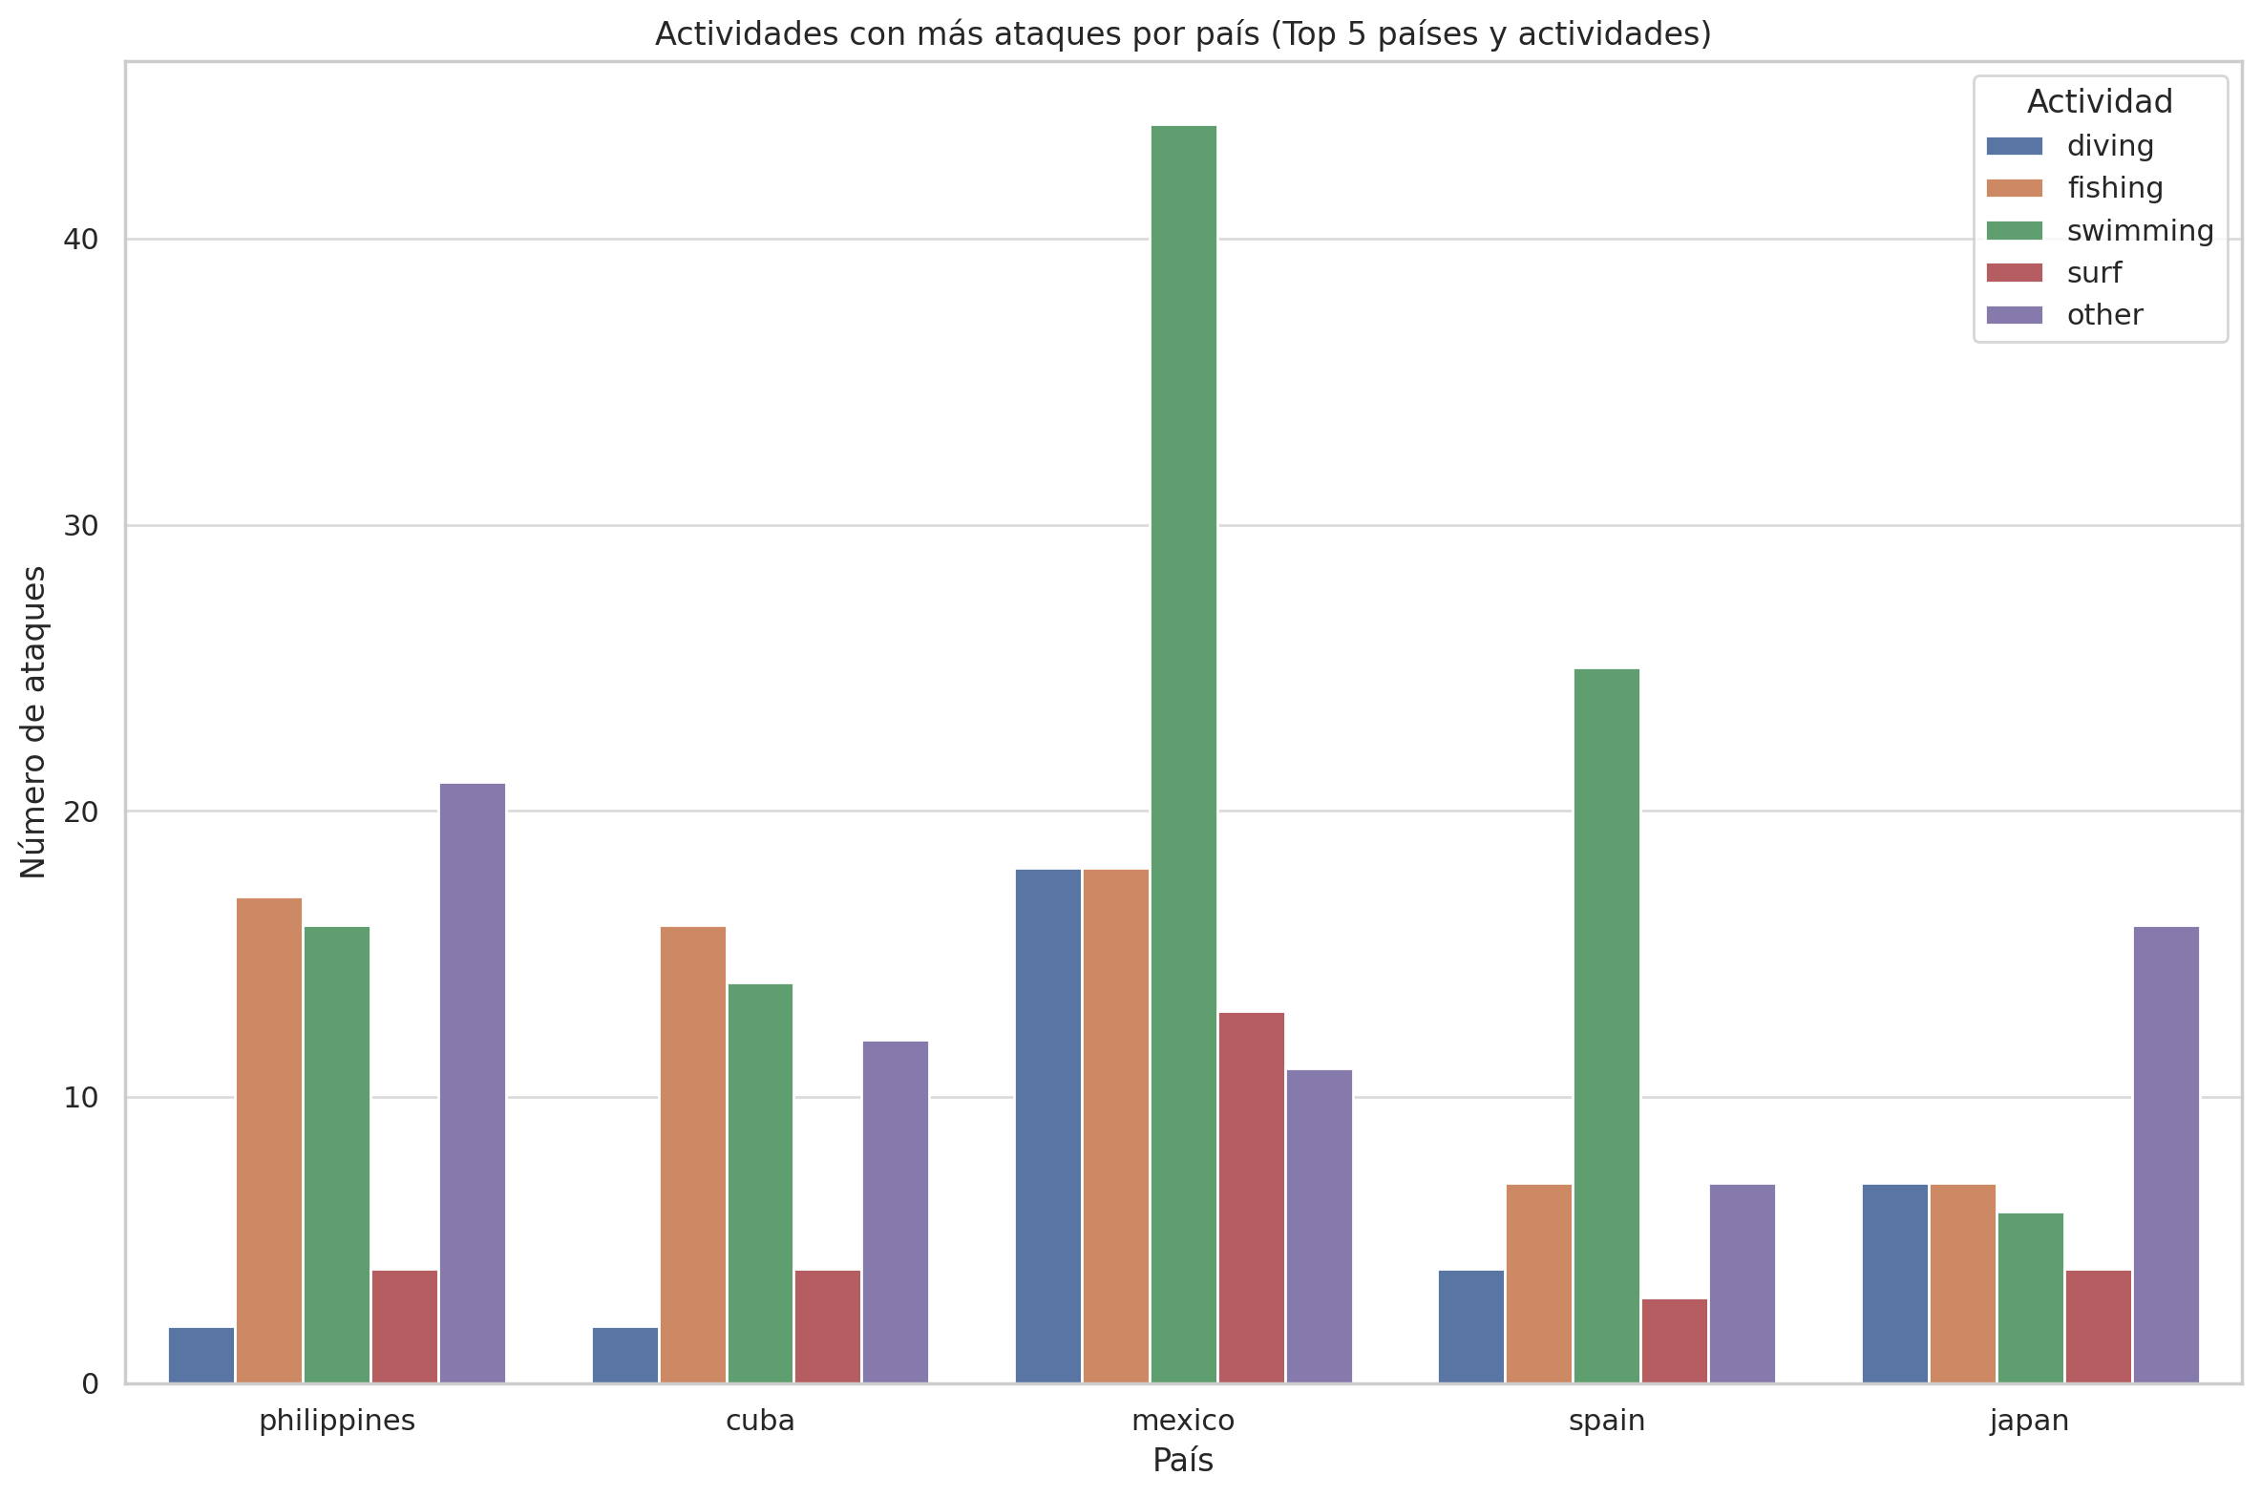
Tipos de Ataques
Distribución de ataques por PAÍS - ACTIVIDAD

Slide 7
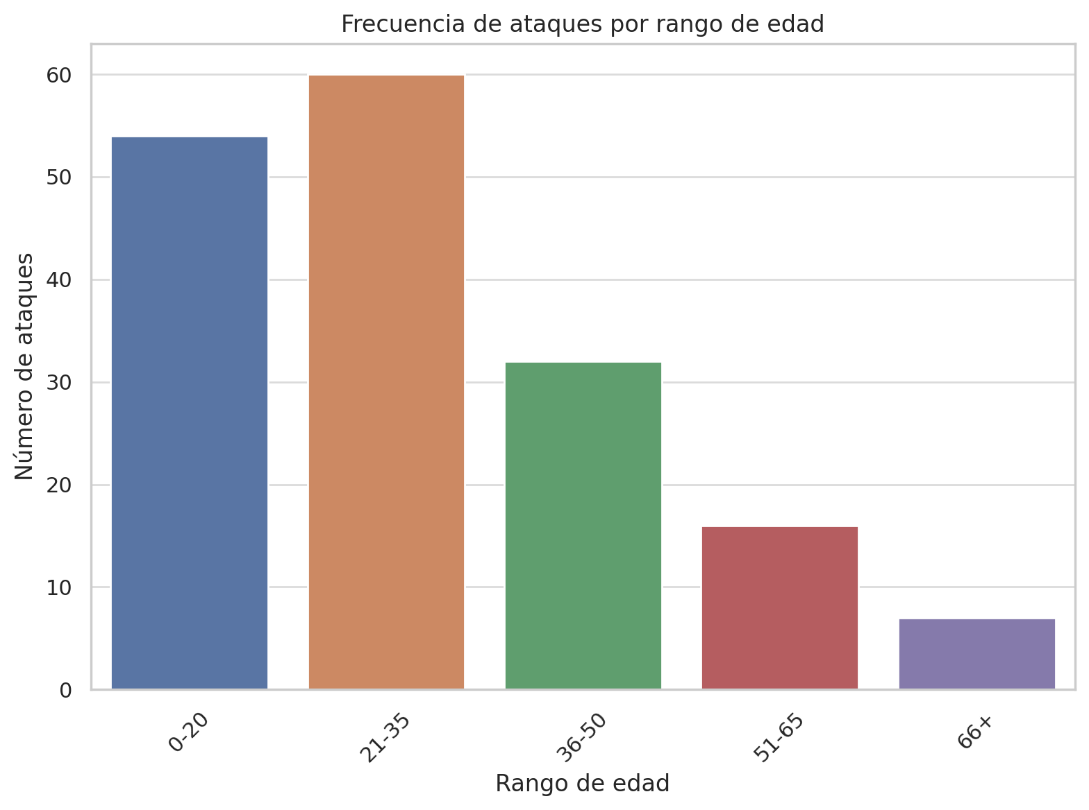
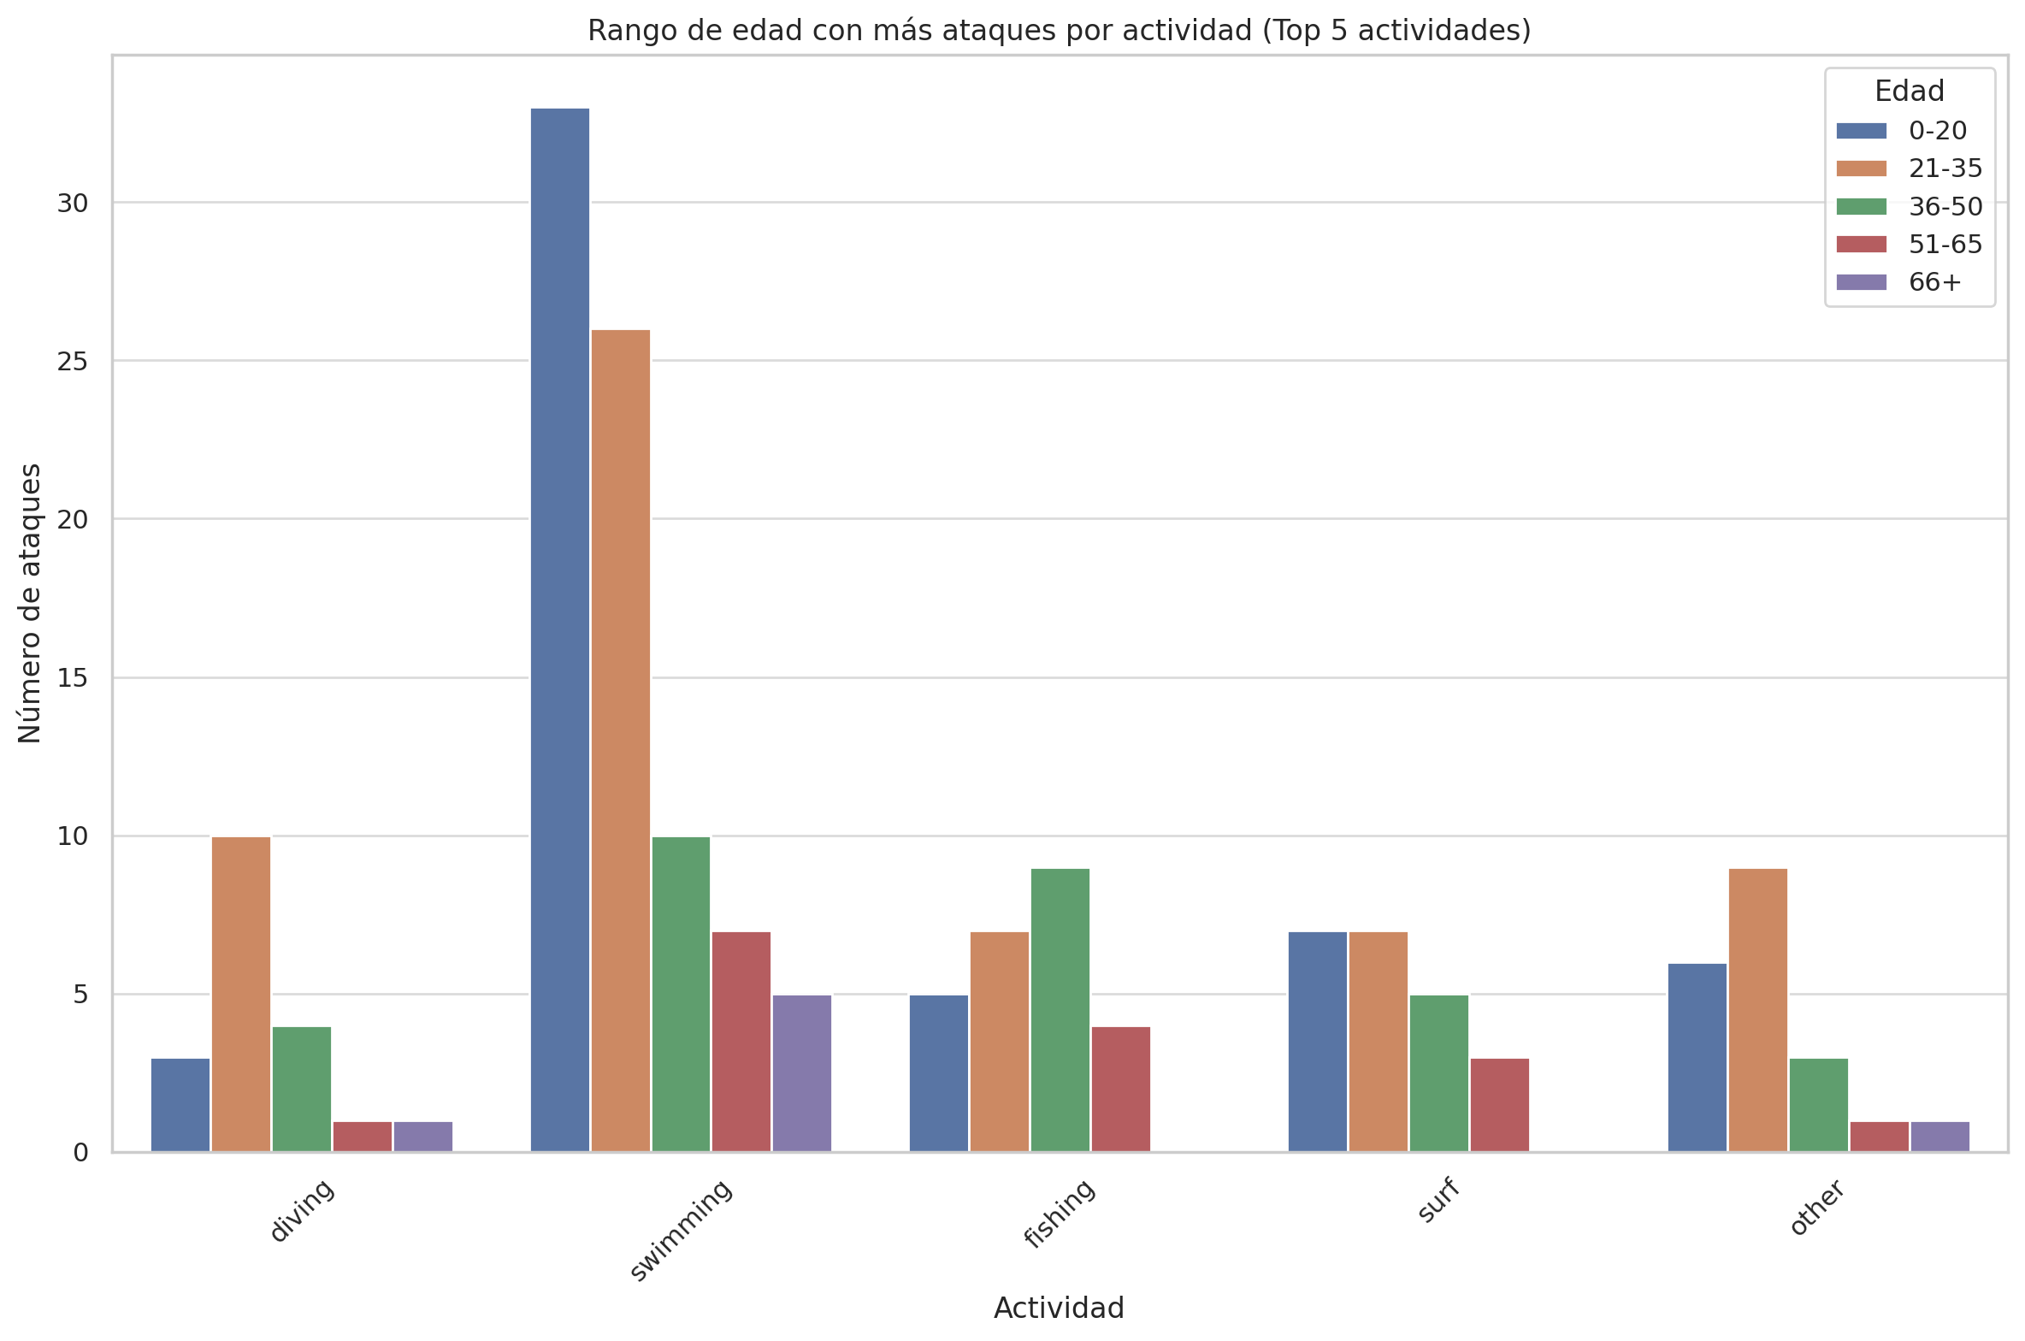
Tipos de Ataques
Distribución de ataques por EDAD Y EDAD-ACTIVIDAD

Slide 8
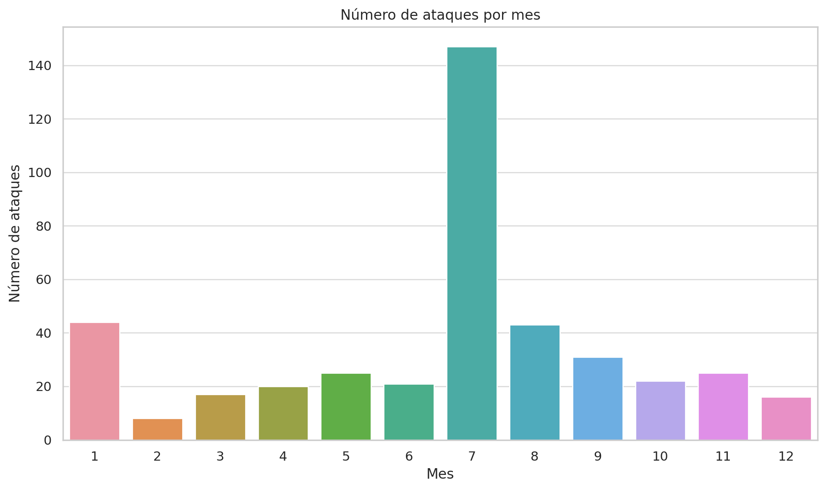
Tipos de Ataques
Distribución de ataques por MES

Slide 9
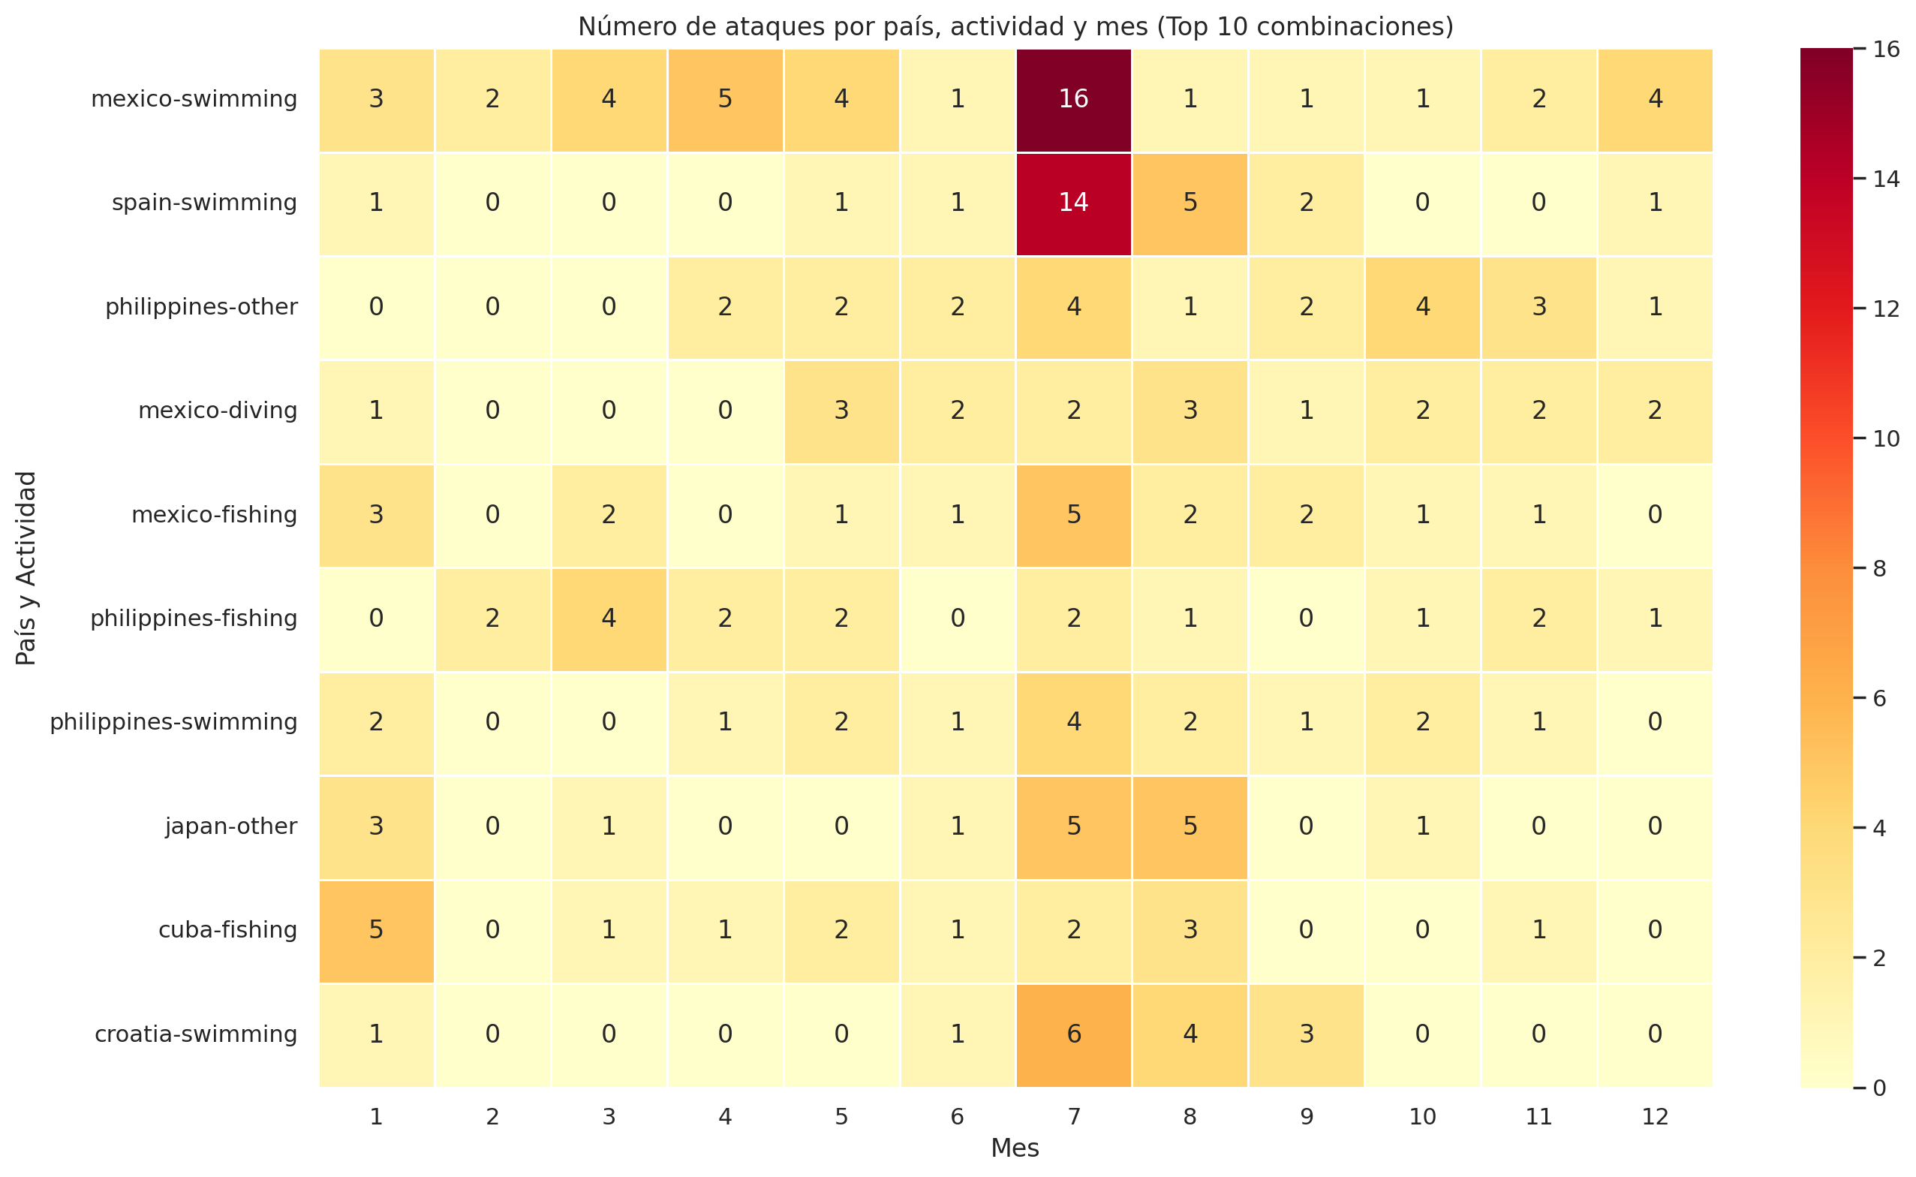
Tipos de Ataques
Ataques por MES en función de la ACTIVIDAD y el PAÍS.

Slide 10
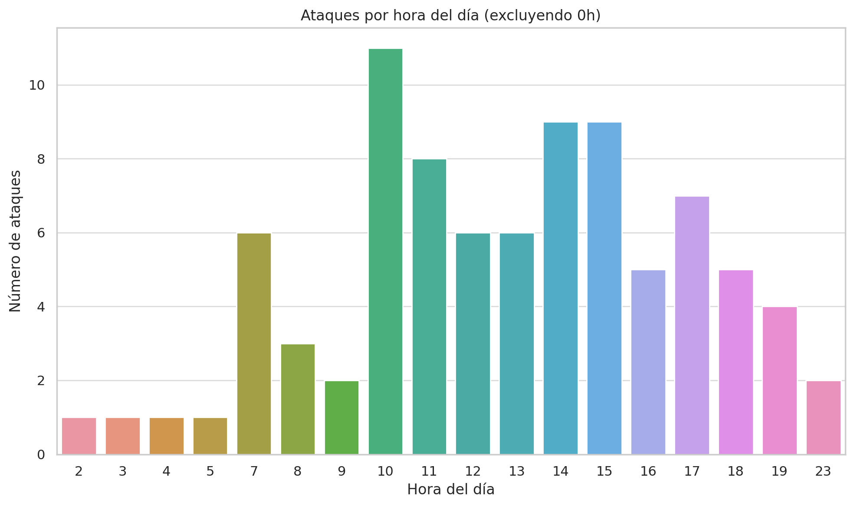
Tipos de Ataques
Ataques por HORA del DÍA

Slide 11
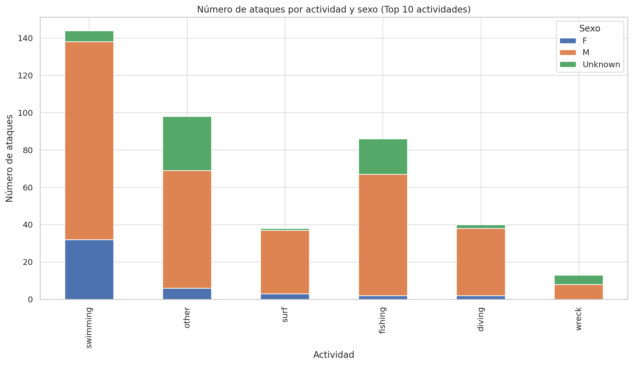
Tipos de Ataques
Distribución de ataques por ACTIVIDAD y SEXO

Slide 12
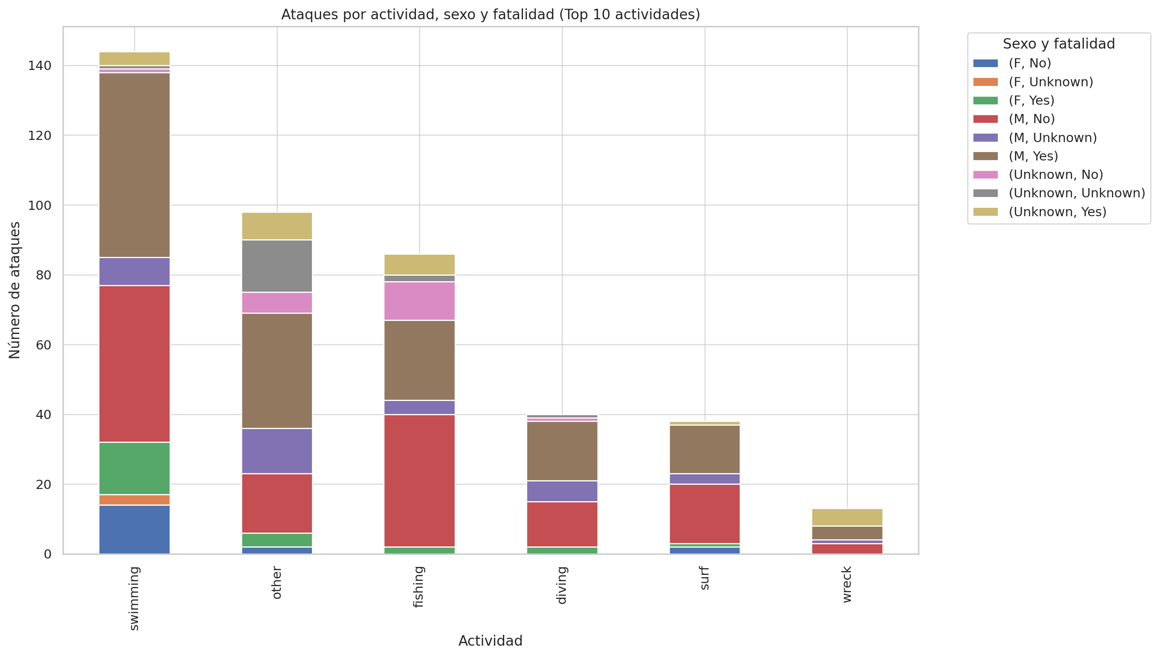
Consecuencias
CONSECUENCIAS en función de la ACTIVIDAD y SEXO de la víctima.

Slide 13
Prevención y Recomendaciones
Sugerencias para un turismo más seguro.
Crecer en países como Perú, Portugal o Tailandia.
Recomendar el Surf y el Buceo y a horario de 8 o 9 de la mañana.
Reforzar en julio la seguridad para garantizar las actividades, sobre todo en swimming.
Foco en grupos jóvenes: Edades de 0 a 35 años presentan mayor riesgo; se requiere más educación preventiva.
Implementar autorizaciones para menores de 18 años.
Podríamos generar formación preventiva más centrada en los hombres.

Slide 14
Próximos pasos
Con estos insights, estamos listos para implementar nuevas medidas de seguridad:
Mejor capacitación para nuestros guías
Monitoreo en tiempo real y más.
¡Pronto verás mejoras que harán cada actividad más segura y divertida para todos!

Slide 15
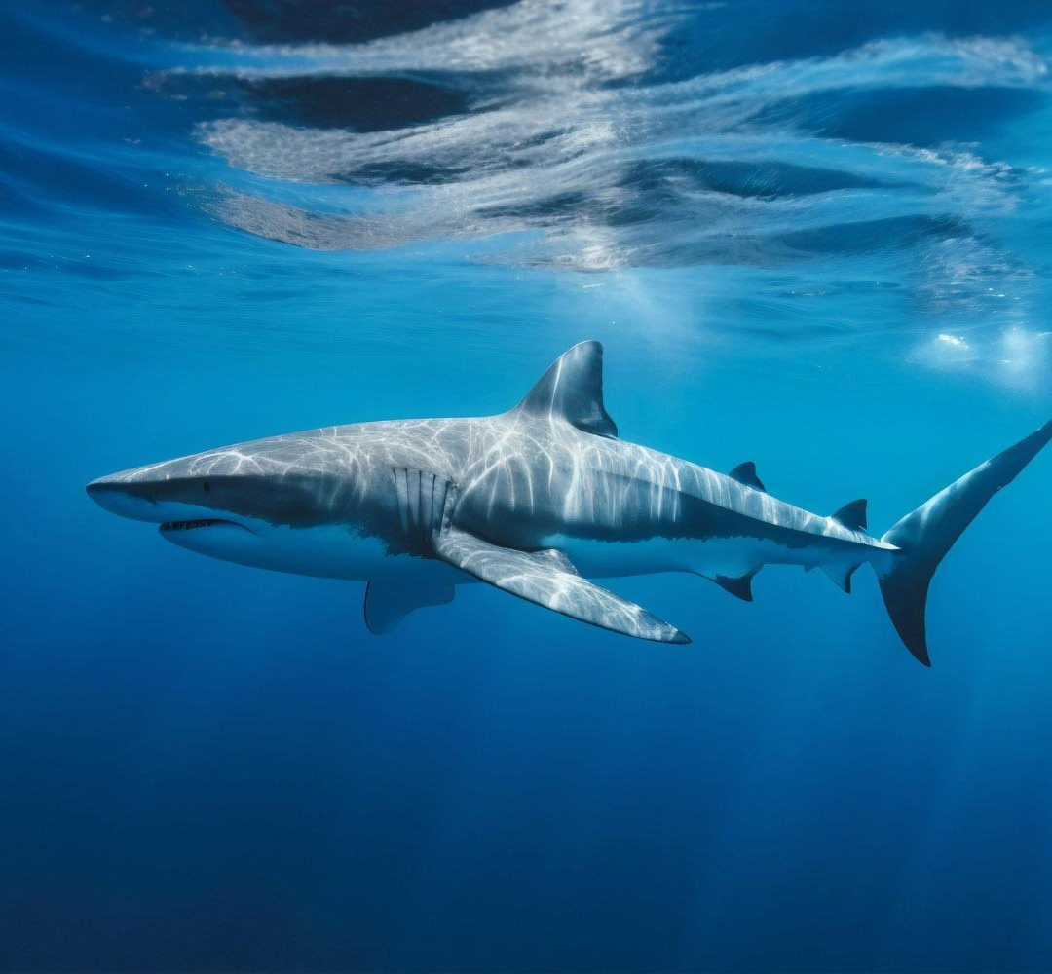
Gracias!
Do you have any questions?
aquaventura@freepik.com
+34 612 345 678
Aquaventura.com
Rocío Jiménez &
Borja Mendieta

